Slide 1
Sesión 21 · Ciencia de Datos Aplicada en Biomedicina
Sesión 21
Amazon EC2: Cómputo en la Nube para Ciencia de Datos
Bloque IV — Cómputo en la nube
Dr. Antonio Daniel Martínez Gutiérrez Semestre 2027-1 · 1:30 h
Dr. Antonio Daniel Martínez Gutiérrez · 2027-1

Slide 2
Sesión 21 · Ciencia de Datos Aplicada en Biomedicina
Objetivos de la sesión
Al terminar esta sesión serás capaz de:
1. Decidir si tu problema necesita EC2, o si hay algo más simple
2. Elegir el tipo de instancia según tu cuello de botella real
3. Dar acceso a S3 sin guardar una sola llave en la máquina
4. Usar instancias spot y apagado automático sin llevarte un susto
Dr. Antonio Daniel Martínez Gutiérrez · 2027-1
2

Slide 3
Sesión 21 · Ciencia de Datos Aplicada en Biomedicina
Agenda
1. ¿De verdad necesitas EC2?
2. Elegir la instancia
3. Lanzar y asegurar
4. Redes: el puerto 22 y sus alternativas
5. El patrón de trabajo
6. Costos: spot, y apagar
7. Más allá de EC2
Laboratorio: correr tu pipeline containerizado en la nube, leyendo y escribiendo en S3
Dr. Antonio Daniel Martínez Gutiérrez · 2027-1
3

Slide 4
Sesión 21 · Ciencia de Datos Aplicada en Biomedicina
1. ¿De verdad necesitas EC2?
Dr. Antonio Daniel Martínez Gutiérrez · 2027-1
4

Slide 5
Sesión 21 · Ciencia de Datos Aplicada en Biomedicina
Pregunta antes de encender
Si tu problema es…
Antes de EC2, mira…
una función corta que se dispara con un evento
Lambda
miles de trabajos independientes en lote
AWS Batch
entrenar y desplegar un modelo
SageMaker
un pipeline genómico (Nextﬂow, WDL)
HealthOmics
un contenedor que corre y termina
Fargate
EC2 es una máquina: potente, ﬂexible, y enteramente tu responsabilidad — parches, seguridad, y acordarte
de apagarla.
Dr. Antonio Daniel Martínez Gutiérrez · 2027-1
5

Slide 6
Sesión 21 · Ciencia de Datos Aplicada en Biomedicina
Las tres señales de que sí
1. No cabe en memoria tu laptop tiene 16 GB; el join necesita 200
2. Tarda demasiado el trabajo corre 40 horas y cierras la laptop
3. Tiene que estar disponible tu API de la sesión 9, viva de verdad
La 1 es la más común en datos clínicos: un
JOIN
sobre OMOP revienta la RAM mucho antes que la CPU
La 2 se resuelve con una instancia y
tmux
, no con dejar la laptop abierta
La 3 es la única que justiﬁca tener algo encendido todo el tiempo
Dr. Antonio Daniel Martínez Gutiérrez · 2027-1
6

Slide 7
Sesión 21 · Ciencia de Datos Aplicada en Biomedicina
2. Elegir la instancia
Dr. Antonio Daniel Martínez Gutiérrez · 2027-1
7

Slide 8
Sesión 21 · Ciencia de Datos Aplicada en Biomedicina
Leer el nombre
m5.xlarge
│ │ └── tamaño: large, xlarge, 2xlarge, 4xlarge…
│ └────── generación (más alta = más nueva y normalmente más barata por unidad)
└──────── familia
Familia
Para qué
Cuándo la usarías
T, M
propósito general
pruebas, servicios ligeros
C
cómputo
simulaciones, mucho CPU
R, X
memoria
←
casi siempre, con datos clínicos
P, G
GPU
entrenar redes neuronales
Dr. Antonio Daniel Martínez Gutiérrez · 2027-1
8

Slide 9
Sesión 21 · Ciencia de Datos Aplicada en Biomedicina
3. Lanzar y asegurar
Dr. Antonio Daniel Martínez Gutiérrez · 2027-1
9

Slide 10
Sesión 21 · Ciencia de Datos Aplicada en Biomedicina
Las piezas de un lanzamiento
Pieza
Qué decide
AMI
el sistema operativo y lo que viene preinstalado
Tipo
CPU, memoria y red
Par de llaves
cómo entras por SSH
Grupo de seguridad
el ﬁrewall: qué puertos y desde dónde
EBS
el disco (gp3 para casi todo)
User data
un script que corre al arrancar: instala lo que necesitas
Rol IAM
lo que la instancia puede hacer en AWS
user data
es lo que convierte «conﬁguré la máquina a mano» en algo reproducible. Si lo hiciste dos
veces a mano, ponlo ahí.
Dr. Antonio Daniel Martínez Gutiérrez · 2027-1
10

Slide 11
Sesión 21 · Ciencia de Datos Aplicada en Biomedicina
El rol de instancia: acceso sin llaves
MAL copias tu ~/.aws/credentials a la instancia (AKIA…, permanente)
BIEN le adjuntas un ROL (ASIA…, temporal)
Con un rol, la instancia pide credenciales al servicio de metadatos y las recibe ya con fecha de caducidad.
Se renuevan solas.
boto3
las encuentra sin que le digas nada.
Si alguien se mete a tu instancia, con llaves se lleva tu cuenta entera; con un rol se lleva lo poco que ese
rol permite, y por poco tiempo.
Dr. Antonio Daniel Martínez Gutiérrez · 2027-1
11

Slide 12
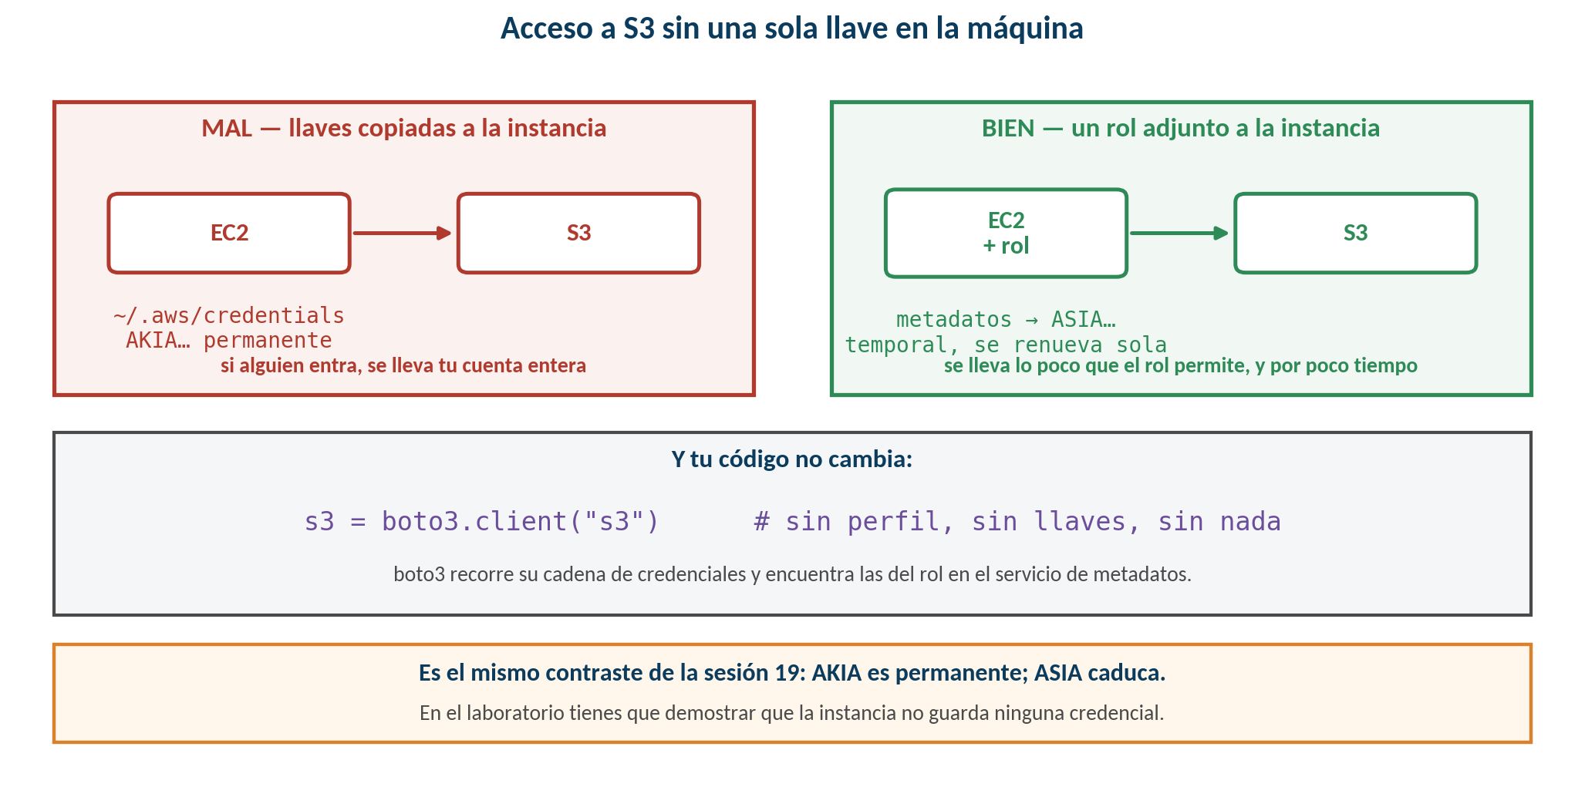

Slide 13
Sesión 21 · Ciencia de Datos Aplicada en Biomedicina
4. Redes: el puerto 22
Dr. Antonio Daniel Martínez Gutiérrez · 2027-1
12

Slide 14
Sesión 21 · Ciencia de Datos Aplicada en Biomedicina
Nunca abras SSH al mundo
MAL SSH (22) desde 0.0.0.0/0 ← bots lo encuentran en minutos
BIEN SSH (22) desde TU IP /32
MEJOR sin puerto 22: AWS Session Manager
Session Manager entra a la instancia sin abrir ningún puerto: la instancia inicia la conexión hacia afuera, y
el acceso se controla con IAM —con bitácora de quién entró y cuándo.
¿Y Jupyter? No lo expongas. Levántalo escuchando en
localhost
y llega por un túnel SSH. Nunca un
puerto 8888 abierto al internet.
Dr. Antonio Daniel Martínez Gutiérrez · 2027-1
13

Slide 15
Sesión 21 · Ciencia de Datos Aplicada en Biomedicina
5. El patrón de trabajo
Dr. Antonio Daniel Martínez Gutiérrez · 2027-1
14

Slide 16
Sesión 21 · Ciencia de Datos Aplicada en Biomedicina
Datos en S3, cómputo en EC2, resultados a S3
S3 (raw/, curated/) → EC2 lee → procesa → escribe a S3 (results/) → apaga
La instancia es desechable: nada importante vive sólo en su disco
Si se cae, se cae; relanzas con el mismo
user data
Lo que no está en S3, no existe
Para que el trabajo sobreviva a la desconexión:
tmux new -s analisis # te desconectas, sigue corriendo
tmux attach -t analisis # vuelves al día siguiente
Dr. Antonio Daniel Martínez Gutiérrez · 2027-1
15

Slide 17
Sesión 21 · Ciencia de Datos Aplicada en Biomedicina
Tu contenedor, en la nube
El
user data
instala Docker; tú corres la misma imagen de la sesión 6:
docker run --rm ghcr.io/tu-usuario/tu-pipeline:v1 \
--entrada s3://tu-bucket/curated/ \
--salida s3://tu-bucket/results/
Misma imagen en tu laptop y en la nube: si corrió allá, corre acá
Sin llaves dentro del contenedor: el rol de la instancia se las pasa
Monitorea con CloudWatch: CPU, memoria y disco, para saber si te quedaste corto o te pasaste
Dr. Antonio Daniel Martínez Gutiérrez · 2027-1
16

Slide 18
Sesión 21 · Ciencia de Datos Aplicada en Biomedicina
6. Costos
Dr. Antonio Daniel Martínez Gutiérrez · 2027-1
17

Slide 19
Sesión 21 · Ciencia de Datos Aplicada en Biomedicina
Spot: barato, a cambio de que te la quiten
Modelo
Qué es
On-demand
pagas por hora, sin compromiso
Spot
capacidad sobrante, mucho más barata, te la pueden quitar con 2 minutos de aviso
Savings Plans / Reserved
te comprometes 1–3 años a cambio de descuento
AWS anuncia hasta 90 % de descuento en spot; en la práctica depende del tipo y la región — consúltalo
antes, no después
Spot sirve si tu trabajo tolera interrupción: guarda checkpoints y reanuda
Para una tesis: on-demand o spot. Nunca te comprometas a tres años
Dr. Antonio Daniel Martínez Gutiérrez · 2027-1
18

Slide 20
Sesión 21 · Ciencia de Datos Aplicada en Biomedicina
Apagar es gratis. Olvidarlo, no.
instancia detenida → NO pagas cómputo (pero SÍ el disco EBS)
instancia terminada → no pagas nada (y pierdes el disco, si no lo marcaste)
Las tres cosas que hay que hacer siempre:
1. Una alarma de CloudWatch que apague la instancia si la CPU está baja N horas
2. Revisar la consola antes de cerrar la laptop el viernes
3. Dejar el presupuesto de la sesión 19 activo, con alerta
La factura sorpresa casi nunca es un ataque. Es una instancia grande encendida un ﬁn de semana largo.
Dr. Antonio Daniel Martínez Gutiérrez · 2027-1
19

Slide 21
Sesión 21 · Ciencia de Datos Aplicada en Biomedicina
7. Más allá de EC2
Dr. Antonio Daniel Martínez Gutiérrez · 2027-1
20

Slide 22
Sesión 21 · Ciencia de Datos Aplicada en Biomedicina
Lo que vas a encontrar en la industria
Servicio
Para qué
AWS Batch
miles de trabajos en lote, con contenedores y colas
Fargate
contenedores sin administrar servidores
SageMaker
entrenar, versionar y desplegar modelos (sesión 26)
HealthOmics
pipelines genómicos en Nextﬂow o WDL, gestionados
Todos corren sobre lo que viste hoy. Entender EC2 es entender qué están haciendo por ti — y qué te
cobran por hacerlo.
Dr. Antonio Daniel Martínez Gutiérrez · 2027-1
21

Slide 23
Sesión 21 · Ciencia de Datos Aplicada en Biomedicina
Para llevar
1. Pregunta antes de encender. Lambda, Batch, Fargate o SageMaker suelen resolverlo sin que
administres una máquina.
2. Roles, nunca llaves en la instancia. Si alguien entra, que se lleve lo mínimo y por poco tiempo.
3. La instancia es desechable; S3 es la verdad. Y apagar es gratis: lo caro es olvidarlo.
Dr. Antonio Daniel Martínez Gutiérrez · 2027-1
22

Slide 24
Sesión 21 · Ciencia de Datos Aplicada en Biomedicina
Laboratorio
Ejecutar un análisis en la nube
Lanzar una instancia con rol IAM y
user data
, SSH sólo desde tu IP, correr tu imagen de la sesión 6 sobre
los datos de tu bucket, llegar a Jupyter por túnel, repetir con spot y comparar, y dejar todo apagado con el
costo documentado.
Entregable:
ec2-lab.md
con comandos, el
user data
, el costo medido y la evidencia de apagado.
Dr. Antonio Daniel Martínez Gutiérrez · 2027-1
23

Slide 25
Sesión 21 · Ciencia de Datos Aplicada en Biomedicina
¿Preguntas?
Dr. Antonio Daniel Martínez Gutiérrez · 2027-1
24

